Slide 1
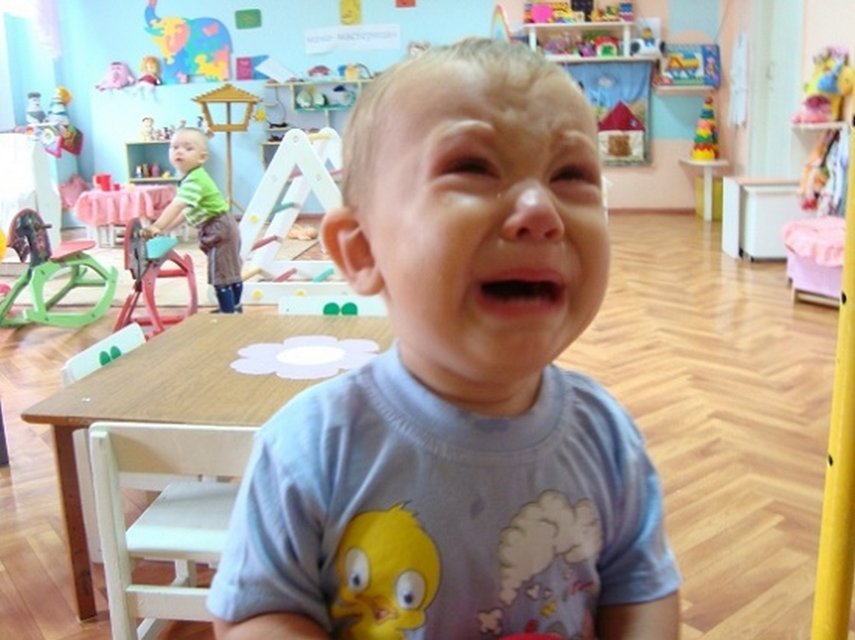
Адаптация детей раннего возраста к условиям ДОО
Педагогическая диагностика и построение индивидуальной траектории развития ребенка раннего возраста

Slide 2
Федеральный государственный образовательный стандарт дошкольного образования (ФГОС ДО) (Приказ Минобрнауки РФ № 1155 от 17.11.2013 г.) Действует с 01 января 2014 г.
Сквозные механизмы развития ребенка
в младенческом возрасте (2 месяца - 1 год) - непосредственное эмоциональное общение с взрослым, манипулирование с предметами и познавательно-исследовательские действия, восприятие музыки, детских песен и стихов, двигательная активность и тактильно-двигательные игры
Сквозные механизмы развития ребенка
в раннем возрасте (1 год - 3 года) - предметная деятельность и игры с составными и динамическими игрушками; экспериментирование с материалами и веществами (песок, вода, тесто и пр.), общение с взрослым и совместные игры со сверстниками под руководством взрослого, самообслуживание и действия с бытовыми предметами-орудиями (ложка, совок, лопатка и пр.), восприятие смысла музыки, сказок, стихов, рассматривание картинок, двигательная активность

Slide 3
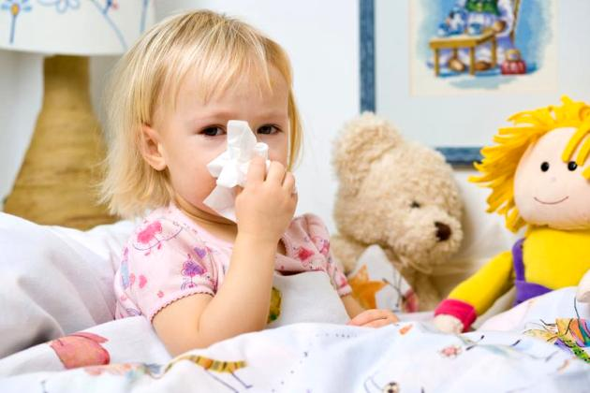
Глоссарий
Адаптация – приспособление организма к изменяющимся условиям внешней среды
Привязанность ребенка к взрослому - эмоциональная связь, придающая малышу уверенность в себе и помогающая ему входить в социум, взаимодействовать с миром предметов и объектов

Slide 4
Виды адаптации (Л.Г. Голубева, Р.В. Ямпольская)
По типу:
а) нарушение поведения и НПР
б) резистентность (кратность заболевания)
в) сочетание а) + б)
По тяжести (степени адаптации):
а) легкая (до 16 дней)
б) средняя (до 32 дней)
в) тяжелая (до 64 дней)
г) крайне тяжелая (свыше 64 (128) дней)
По течению:
а) острая
б) подострая
в) рецедивирующая

Slide 5
Формирование адаптационных механизмов
Реакция детей на условия жизни
Привязанность матери и ребенка

Slide 6
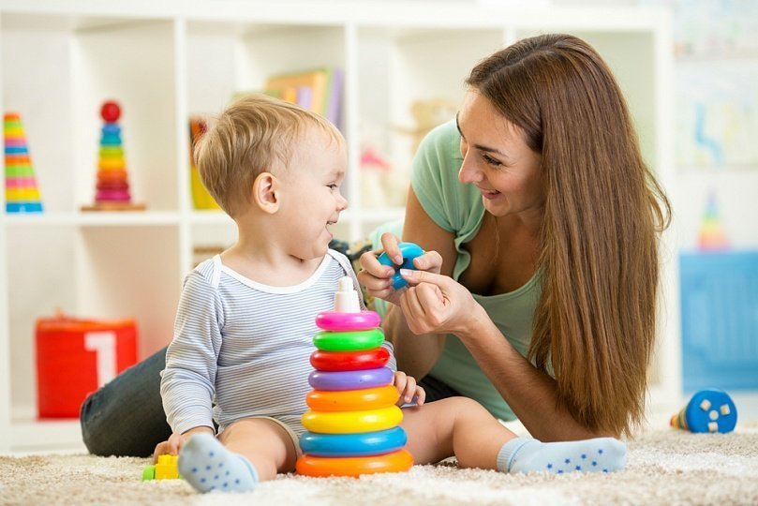
Формирование адаптационных механизмов
Реакция детей на условия жизни
0-6 мес. – температура воздуха и способ вскармливания
6-9 мес. – метод укладывания, кормления, бодрствования
Старше 9 мес. – отрыв от близких взрослых

Slide 7
Формирование адаптационных механизмов
Привязанность матери и ребенка
Первый период (0-3 мес.) – эмоциональная близость со всеми взрослыми
Второй период (3-6 мес.) – первые дифференцировки взрослых (отличают знакомых взрослых от незнакомых в своем окружении)
Третий период (7-9 мес.) – избирательная привязанность ребенка к близкому взрослому (матери)
Четвертый период (к 1,5 г.) – множественная привязанность ребенка к близким взрослым (отец, братья, сестры) с предпочтением матери

Slide 8
Задачи адаптации ребенка к условиям ДОО
Подготовка родителей к поступлению ребенка в ДОО
Подготовка малышей к поступлению в ДОО

Slide 9
Подготовка родителей к поступлению ребенка в ДОО
Родители с повышенной тревожностью
Прочитывается и передается малышу через взгляд, интонацию, мимику и жесты
Родители с демонстрацией равнодушия, безучастия, некоторой холодности, а порой и жесткости
10 месяцев - 1 год 6 месяцев
- Расставание с близкими
- Отказ от контактов с незнакомыми взрослыми и детьми
- Несформированность речевой активности
- Начальный этап формирования навыков самообслуживания
1 год 6 месяцев – 2 года
- Слабая выраженность страха перед незнакомыми взрослыми и детьми
- Привязанность к матери не так сильно обострена

Slide 10
Что важно для адаптации малыша к условиям ДОО
Предварительное знакомство воспитателя с ребенком и его родителями
Расставание с родителями (смена сложившегося стереотипа поведения)
Присутствие одного из родителей в группе
Наличие любимой игрушки, демонстрация нежности любви, заботы («домашнее» имя ребенка)
Привыкание к новому режиму (дневной сон, прием пищи и т.д.)
Пребывание в детском саду по времени (по 2-3 часа с увеличением на 1-2 часа в день в зависимости от степени адаптации)
Привыкание к новым блюдам (умение пользоваться ложкой, пить из чашки и т.д.)
Формирование личного жизненного опыта ребенка (многодетные семьи, семьи с единственным ребенком)
«Дозированное» знакомство с чем-то новым
Чаще создавайте ситуации необходимости знакомства малыша с новыми детьми во время прогулки во дворе, на даче, в гостях!
Дети, обладающие навыками самообслуживания, быстрее адаптируются к условиям ДОО!

Slide 11
Лист наблюдения в период адаптации (К.Л. Печора)
Настроение
Аппетит (завтрак, обед, полдник, ужин)
Сон (засыпание, продолжительность)
Активность в речи и игре
Взаимоотношения со сверстниками и взрослыми
1, 2, 3, 4, 8, 16, 32, 64, 128 дни наблюдения
По тяжести (степени адаптации):
а) легкая (до 16 дней)
б) средняя (до 32 дней)
в) тяжелая (до 64 дней)
г) крайне тяжелая (свыше 64 (128) дней)

Slide 12
Уровни течения адаптации (К.С. Лебединская)
Первый – «полевая» реактивность
реакция на интенсивность сверхсильных раздражителей из внешней среды, чем на контакты
позиция комфорта для себя, реакция на слабые раздражители (тихий голос, тактильные ощущения)
Второй – качественное различение раздражителей (+ ритмические воздействия; - нарушение стереотипов: страх, агрессия, негативизм)
Третий – преодоление психологических преград (поощрения, положительные эмоции)
Четвертый – эмоциональная радость от общения со сверстниками (уверенность в себе)

Slide 13
Литература
Печора К.Л. Развиваем детей раннего возраста. Современные проблемы и пути их решения. – М.: ТЦ Сфера, 2012. – 112 с.
Печора К.Л., Пантюхина Г.В. Диагностика развития детей раннего возраста. Развивающие игры и занятия. – М.: Сфера, 2017. – 80 с.

